Slide 1
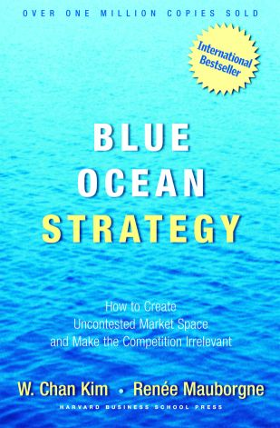
اقیانوس آبی
استراتژی اقیانوس آبی

Slide 2
اقیانوس آبی
نام درس : مدیریت استراتژیک
تهیه کننده : مصطفی فدایی
استاد راهنما: آقای دکتر فرزین فرحبد
پاییز 93 - 92

Slide 3
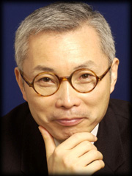

اقیانوس آبی
انتشار کتاب استراتژی اقیانوس آبی در سال 2005 توسط چان کیم و رنه مابورن
انتقاد از الگوی حاکم بر تفکر استراتژیک و پیشنهاد فلسفه جدیدی که بر مبنای آن کسب و کار در شرایط مسالمت آمیز صورت می گیرد.
1/ 23

Slide 4
اقیانوس آبی
بازار جهانی از دو دسته اقیانوس تشکیل شده است :
اقیانوس قرمز
اقیانوس آبی
اقیانوس های قرمز معرف کلیه صنایعی هستند که امروزه وجود دارند.
استراتژی اقیانوس آبی مربوط به صنایعی است که امروز وجود ندارد. اینها فضاهای شناخته نشده بازار می باشند و در آینده به وجود می آیند.
مانند تلفن همراه و بیوتکنولوژی ، تکنولوژی نانو و بازاریابی اینترنتی
2/ 23

Slide 5
اقیانوس آبی
ویژگی های اقیانوس قرمز :
محدودیت ها و حد و مرزهای صنایع تعریف شده است و قوانین بازی رقابت مشخص هستند.
شرکت ها سعی می کنند به عملکرد بهتری نسبت به رقبا دست یافته و سهم بیشتری از تقاضای بازار از آن خود می کنند.
پر جمعیت اند ( صنایعی که در آن رقبای زیادی وجود دارد ) به همین دلیل احتمال سودآوری و رشد در آنها کم است.
3/ 23

Slide 6
اقیانوس آبی
ویژگی های اقیانوس آبی :
از اقیانوس های آبی هیچ بهره برداری صورت نگرفته است .
پتانسیل بالایی برای رشد و سودآوری وجود داشته و تقاضای زیادی برای محصولات آن وجود دارد.
اقیانوس آبی خود می تواند قوانین و حد و مرزهای صنعت را مشخص کند.
رقابت بی معناست زیرا قوانین بازی هنوز تنظیم و تدوین نشده اند.
4/ 23

Slide 7
اقیانوس آبی
تفاوت اقیانوس آبی و اقیانوس قرمز :
استراتژی اقیانوس آبی | استراتژی اقیانوس قرمز
خلق بازار جدید | رقابت در بازار فعلی
بی اثر کردن رقابت | نبرد در رقابت
خلق و تصرف منابع تقاضای جدید | بهره برداری از تقاضای موجود
شکستن رابطه جایگزینی ارزش - هزینه | ایجاد رابطه جایگزینی ارزش - هزینه
پیگیری همزمان از دو عامل ارزش و هزینه | انتخاب میان ارزش و هزینه
تعیین حدود و استانداردها توسط کاشفین و خالقین | وجود استانداردها و مقررات از پیش تعیین شده
عدم وجود تلاطم و آرامش نسبی | تلاطم شدید
5/ 23

Slide 8
اقیانوس آبی
سنگ بنای استراتژی اقیانوس آبی
استفاده از یک منطق استراتژیک با عنوان نوآوری ارزش ( Value Innovation) که اساس استراتژی اقیانوس آبی است.
نوآوری ارزش، بر روی هر دو مولفه نوآوری و ارزش تاکید یکسانی می نماید.
ارزش آفرینی شرطی لازم برای موفقیت شرکت بوده اما برای برجسته ماندن در بازار کافی نیست.
6/ 23

Slide 9
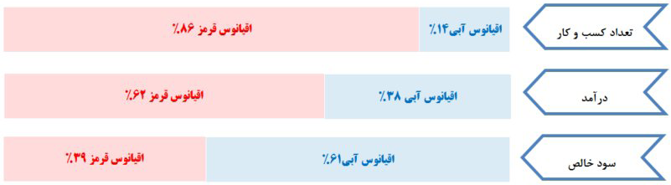
اقیانوس آبی
اثرات ناشی از آفرینش اقیانوس های آبی
نتایج بررسی نحوه آغاز به کار 108 شرکت :
آغاز به کار 86 درصد شرکت ها در داخل بازار فعلی بوده که تنها 62 درصد از کل درآمد و 39 درصد از کل سود را از آن خود کرده اند.
آغاز به کار 14 درصد باقی مانده شرکت ها از طریق خلق اقیانوس های آبی بوده که 38 درصد از کل درآمد و 61 درصد از کل سود را به دست آورده اند.
7/ 23

Slide 10
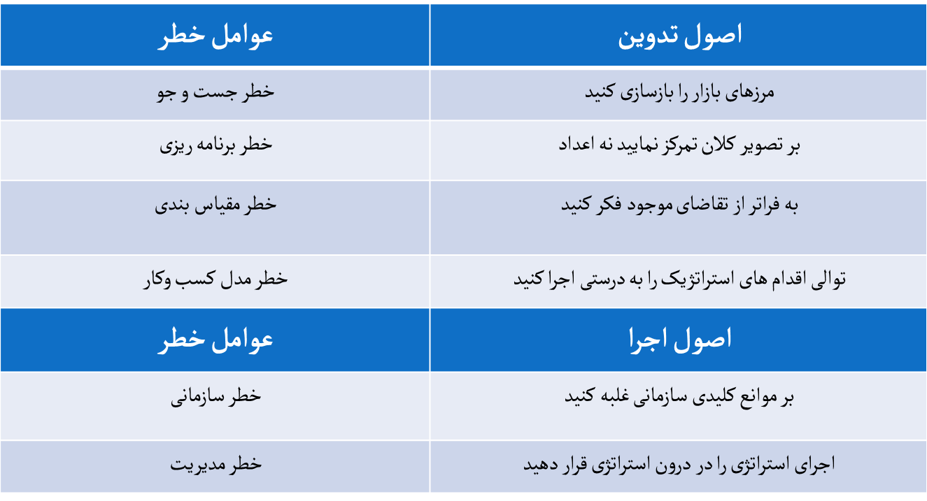
اقیانوس آبی
شش اصل تدوین و اجرای موفق استراتژی اقیانوس آبی
8/ 23

Slide 11
اقیانوس آبی
اصل اول : تجدید ساختار مرزهای بازار
نوسازی مرزهای بازار به منظور جدا شدن از رقابت و آفرینش اقیانوس های آبی.
توجه به ریسک جستجوی اقیانوس های آبی.
شناسایی و تعیین فرصت های تجاری مجاب کننده اقیانوس آبی.
شناسایی مسیرهایی که با آنها فضای بازار بی رقابتی را در حوزه های صنایع متنوع ایجاد می کنیم.
9/ 23

Slide 12
اقیانوس آبی
مسیر 1 : دیدن فراتر از صنایع جایگزین
مسیر 2 : در نظر گرفتن گروه های استراتژیک در صنایع
مسیر 3 : در نظر گرفتن زنجیره خریداران
مسیر 4 : در نظر گرفتن محصولات و خدمات مکمل
مسیر 5 : در نظر گرفتن جذابیت های کارکردی یا احساسی برای خریداران
مسیر 6 : در نظر گرفتن زمان
10/ 23

Slide 13
اقیانوس آبی
اصل دوم : تمرکز بر تصویر کلان و نه بر اعداد و ارقام
تحریک شرکت ها به رقابت در مرزهای بازار فعلی توسط فرآیند برنامه ریزی استراتژیک
برنامه‌های استرات‍‍ژیک به هیچ عنوان دربرگیرنده یک استراتژی نبوده اند.
این اصل برای کاستن ریسک برنامه‌ریزی کلیدی است.
ریسک ، برنامه‌ریزی حاصل از سرمایه‌گذاری زمان و تلاش‌های فراوانی است که تنها منجر به تحویل حرکت‌های تاکتیکی اقیانوس قرمز می گردد.
11/ 23

Slide 14
اقیانوس آبی
اصل سوم: دستیابی به تقاضای فراسوی وضع موجود
دو رویه مرسوم استراتژی برای دستیابی به منابع تقاضای فراسوی منابع موجود :
تمرکز بر مشتریان فعلی
تلاش همه جانبه‌ در زمینه بخش‌بندی بازار
شرکت‌ها معمولاً برای افزایش سهم بازار خود در تلاش‌اند تا مشتریان فعلی خود را حفظ کرده و همچنین آنها را توسعه دهند که این امر منجر به بخش‌بندی بازار و تطبیق محصولات و خدمات ارائه شده مطابق با سلایق مشتریان و برآورده‌ ساختن بهتر اولویت‌های متفاوت مشتریان می‌گردد.
در اقیانوس‌های آبی ، شرکتها برای دست یافتن به منابع تقاضای فراتر از منابع موجود باید پیش از مشتریان به غیرمشتریان ، پیش از تفاوت‌ها به مشترکات و پیش از بخش‌بندی بازار در رابطه با یکپارچگی تفکر کنند .
12/ 23

Slide 15
اقیانوس آبی
گروه اول غیرمشتریان
این گروه از غیرمشتریان به بازار شما نزدیک‌اند.
آنها خریدارانی هستند که از محصولات (خدمات) بازار فعلی به دفعات محدود استفاده کرده ، اما از لحاظ فکری غیرمشتریان آن صنعت محسوب میشوند.
با افزایش تعداد این گروه ، بازار کساد و راکد شده و رشد بازار با مشکل مواجه خواهد شد .
برای اجتناب از ترک صنعت و بازار توسط گروه اول :
بررسی خصیصه‌های مشترک در میان نیازها و عادات خرید این گروه
توجه بر خصیصه‌های مشترک بجای تمرکز بر بخش‌بندی بازار و تعیین جایگاه محصول برای هر بخش
13/ 23

Slide 16
اقیانوس آبی
گروه دوم غیرمشتریان
این گروه محصولات و خدمات فعلی بازار شما را برای تأمین خواسته‌ها و نیازهایشان غیرقابل ‌قبول دانسته و یا استطاعت مالی استفاده از محصولات (خدمات) ارائه شده را ندارند.
خواسته‌ها و انتظارات این گروه یا توسط محصولات (خدمات) صنایع دیگر برآورده شده و یا نادیده گرفته می شود.
برای اجتناب از ترک صنعت و بازار توسط این گروه:
بررسی خصیصه‌های مشترک در میان نیازها و عادات خرید آنها
توجه بر خصیصه‌های مشترک بجای تمرکز بر بخش بندی بازار و تعیین جایگاه محصول برای هر بخش
14/ 23

Slide 17
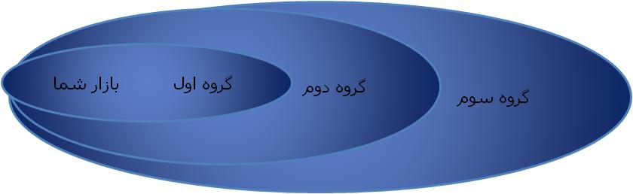
اقیانوس آبی
گروه سوم غیرمشتریان
این گروه از غیرمشتریان دور دست‌ترین گروه نسبت به مشتریان فعلی (بازار) شما می‌باشند.
آنها هیچگاه محصولات (خدمات) صنعت شما را به عنوان یک گزینه ممکن برای تأمین نیازهایشان در نظر نگرفته‌اند .
معمولاً هیچ یک از نقش آفرینان صنعت، این گروه را به عنوان مشتریان هدف و یا مشتریان بالقوه در نظر نمی‌گیرد .
15/ 23

Slide 18
اقیانوس آبی
اصل چهارم : پایه ریزی صحیح مراحل استراتژیک
ایجاد یک مدل کسب و کار مستحکم تا براساس آن اطمینان حاصل شود که ایده اقیانوس آبی به رشدی سودآور منجر خواهد شد.
16/ 23

Slide 19
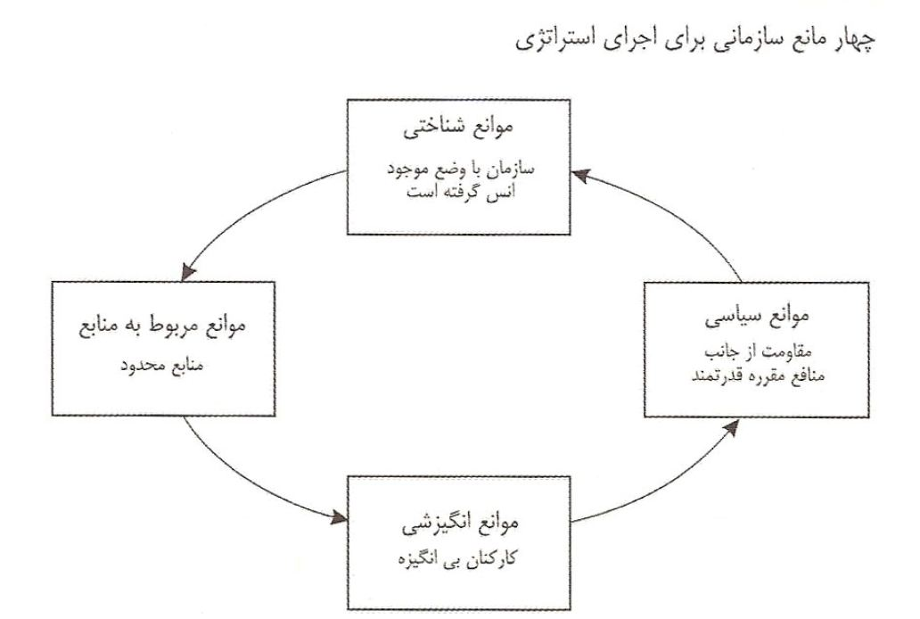
اقیانوس آبی
اصل پنجم: غلبه بر موانع کلیدی سازمان
17/ 23

Slide 20
اقیانوس آبی
اصل ششم : تعبیه فرآیند اجرای استراتژی در فرآیند تدوین استراتژی
شرکت به عنوان یک مجری سازگار و ثابت قدم در صورتی که کلیه کارکنان با استراتژی همسو شده و از آن پیروی کنند.
ایجاد فرهنگ تعهد، مسولیت پذیری و اطمینان در سازمان برای برانگیخته شدن کارکنان به اجرای استراتژی .
کمینه ساختن ریسک مدیریتی بی اعتمادی، عدم همکاری و حتی کارشکنی کارکنان.
18/ 23

Slide 21
اقیانوس آبی
دوام پذیری و تجدید استراتژی اقیانوس آبی
خلق یک اقیانوس آبی یک دستاورد استاتیک و ثابت نیست بلکه یک فرآیند پویاست.
زمانی که یک شرکت یک اقیانوس آبی ایجاد می کند و نتایج عملکرد استراتژی آشکار می گردد، تقلیدگران به صحنه وارد می شوند.
19/ 23

Slide 22
اقیانوس آبی
موانع تقلید و نسخه برداری استراتژی اقیانوس آبی
نوآوری ارزش معمولاً مطـابق با منطق مرسوم شرکتها نبوده و برای مدیران قابل درک نیست.
استراتژی اقیانوس آبی ممکن است با تصویر و نشان تجاری شرکت های دیگر تضاد و ناسازگاری داشته باشد.
حق انحصار طبیعی: بازار غالباً نمی تواند از یک بازیگر دیگر پشتیبانی کند.
حق اختراع یا مجوزهای قانونی از تقلید و نسخه برداری جلوگیری می کند.
حجم تولید (فروش) بالا شرکت نوآور باعث دستیابی سریع به منافع هزینه ای می گردد و از ورود متقلدین به بازار جلوگیری می کند.
تقلید و نسخه برداری معمولاً نیازمند تغییرات سیاسی، عملیاتی و فرهنگی است.
20/ 23

Slide 23
اقیانوس آبی
تجزیه و تحلیل بر روي 30 صنعتی که در دنیا استراتژي اقیانوس آبی را اجرا کرده اند نشان می دهد که استراتژي اقیانوس آبی توسط شرکت هاي بزرگ و کوچک ، شرکت هاي دولتی و خصوصی، شرکتهاي انتفاعی و غیرانتفاعی، شرکتهایی که در صنایع با تکنولوژي پیشرفته و تکنولوژي پایین فعالیت می کنند و شرکتهایی که در صنایع به ظاهر جذاب و غیر جذاب کار می کنند، می تواند با موفقیت باشد.
بسیاري از تحلیلگران، موفقیت شرکتهاي کره اي مانند هیونداي، کیا و سامسونگ را مدیون استفاده گسترده شرکتها از رویکرد استراتژي اقیانوس آبی می دانند. این رویکرد ، طی 5 سال گذشته، مهم ترین رویکرد تدوین استراتژي در شرکتهاي بزرگ و موفق دنیا بوده است.
21/ 23

Slide 24
اقیانوس آبی
تعدادي از شرکتها در صنایع مختلف
تویوتا، هیونداي، کیا، مرسدس بنز، رنو، تاتا موتورز، نابی (اتوبوس) | صنایع خودرو | 1
کوکا کولا، مک دونالد، یلوتیل، پرت اي منجر، نوو نوردیسک، KFC | صنایع غذایی و دارویی | 2
اپل، سامسونگ، نوکیا، فیلیپس، سونی، ان تی تی، کانن، دل | صنایع الکترونیک | 3
آمازون، اي بی، سیسکو، اوراکل، مایکروسافت، SAP | صنایع نرم افزار | 4
بانک ملی کانادا، بلومبرگ، خدمات مالی اروپا، بانک مالی آسیایی، رویال بانک | صنایع مالی و بانکی | 5
ساوت وست ایرلاین، نت جتز، خطوط هوایی آسیا و چین، تراولیستا | صنایع هوایی | 6
ال جی، توتال، گلف، بتا، اي سی اي، شرکت نفت مالزيBP | صنایع نفت و پتروشیمی | 7
نیروي دریایی و نیروي هوایی امریکا، پلیس فدرال امریکا | نظامی | 8
دهها شرکت در بیش از 30 صنعت | سایر صنایع | 9
22/ 23

Slide 25
اقیانوس آبی
آخرین رده بندی 50 متفکر اقتصادی جهان در سال 2013
پروفسور دانشکده اقتصاد هاروارد | کلینتون کریستین | 1
اساتید دانشکده اقتصاد اینسید | چان کیم و رنه مابورن | 2
رئیس سابق دانشکده مدیریت روتمن | راجر مارتین | 3
استاد اقتصاد دانشگاه ترنت | دان تاپسکات | 4
استاد دانشکده اقتصاد دارتموث | ویجی گاوینداراجان | 5
استاد اقتصاد دانشگاه کلمبیا | ریتا مک گرات | 6
استاد اقتصاد دانشگاه هاروارد | مایکل پورتر | 7
استاد اقتصاد دانشگاه هاروارد | لیندا هیل | 8
استاد دانشکده اینسید | هرمینیا ایبارا | 9
استاد دانشکده اقتصاد دارتموث | مارشال گلداسمیت | 10
23/ 23

Slide 26
اقیانوس آبی
منابع :
کیم، چان و مابورن، رنه (1387)، ترجمه مجید گلپایگانی و شهناز پیروزفر : استراتژی اقیانوس آبی : راهی برای بی رقیب ساختن تجارت و بی اثر کردن رقابت، انتشارات مهرامیر المومنین.
روزنامه دنیای اقتصاد، شماره 3096، صفحه 30
www.bamdadsoft.ir

